Slide 1
高级数据库系统及其应用
第2部分 关系数据库系统实现
第4章 数据存储和组织管理
xshxie@ustc.edu.cn

Slide 2
第4章 数据存储和组织管理
4.1
物理存储介质
4.2
磁盘空间管理
4.3
文件的页组织
4.4
页表示格式
4.5
记录表示格式
4.6
DB元信息及其组织管理
4.7
DB缓冲区管理

Slide 3
4.1 物理存储介质
4.1.1 存储介质的层次
4.1.2 磁盘的物理特性
4.1.3 磁盘故障及其处理策略
4.1.4 磁盘块存取的优化

Slide 4
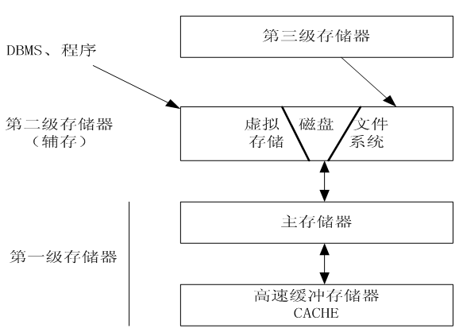
4.1.1 计算机系统的存储介质结构层次
磁带、光盘、网络、……
(RAM)

Slide 5
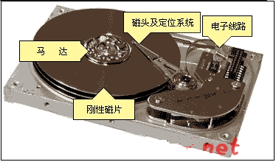
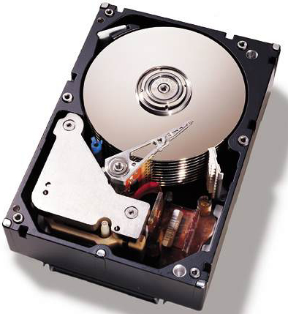
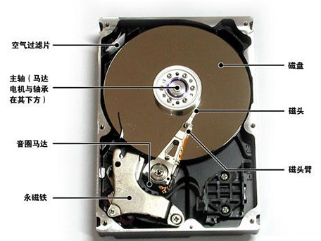
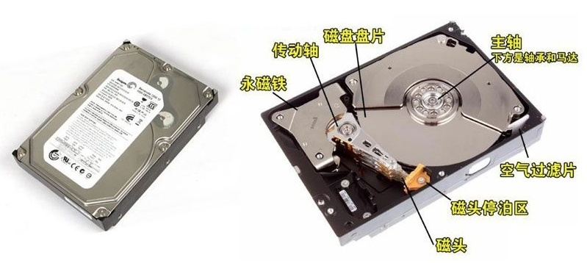
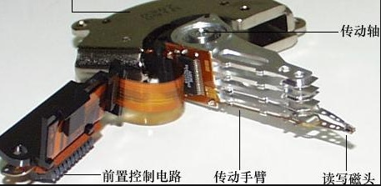
磁盘（物理硬盘）
利用磁性（磁介质-磁化）来保存数据；
通过电机机械运动，带动盘片旋转，让磁头在盘片上进行读写。（机械磁盘）
磁头移动路径

Slide 6
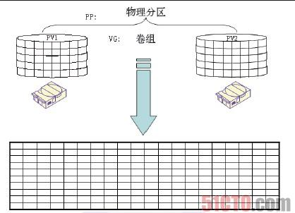
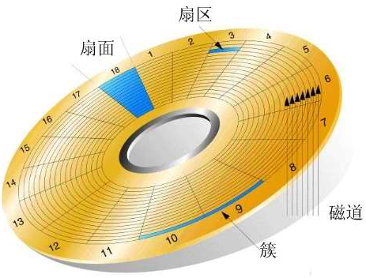
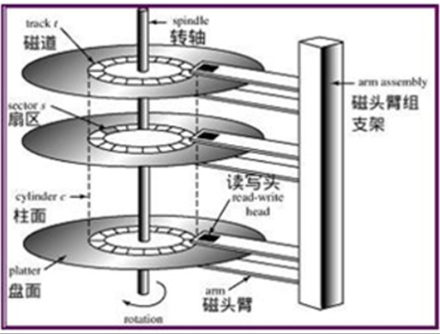
物理磁盘的逻辑抽象
可将多块物理盘虚拟为一个逻辑盘[卷组]
0 1 2 3 4 5 6 7 … n
…
单块磁盘可进一步虚拟化抽象为：
磁盘块的序列（数组）

Slide 7
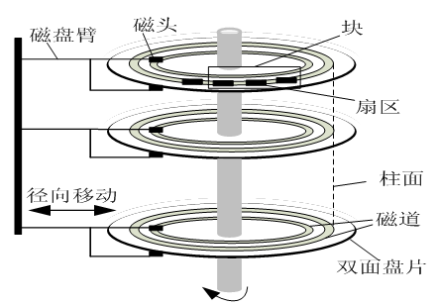
4.1.2 磁盘的物理特性
（1）磁盘结构
硬盘容量＝
盘面数×每盘面磁道数×每磁道扇区数×每扇区字节数

Slide 8
4.1.2 磁盘的物理特性
（2）磁盘基本操作特性
磁盘读写的最小单位是扇区。但在OS或DBMS系统层次，磁盘读写的基本单位是块(block)。
  默认的磁盘块大小：4KB。
进行实际磁盘读写时，主存中必须有磁盘块缓冲区；在磁盘和主存之间传送一个磁盘块称为1次I/O操作。
读写一个块的时间: 寻道时间＋旋转延迟时间＋传输时间。

Slide 9

例4.1
设有一含3个盘片的硬盘，共有4个面，转速为4500转/分钟，盘面有效记录区的内、外径分别为10、30cm，记录位密度为250位/mm，磁道密度为8道/mm，每个磁道有16扇区，每扇区512字节。试计算：
  1）磁盘的总磁道数
  2）非格式化容量和格式化容量
  3）平均数据传输速率。
总磁道数*内径周长*位密度=3200x[ 3.14*10*10] x 250/8=29.95MB
格式化容量 = 3200x16 x 512 =25MB
每磁道字节数 x 每秒转数 = 16 x 512 x 4500/60=600KB/s

Slide 10
例4.2
∵ 3840/60=64转/秒，即(1/64)秒 /转
设有某硬盘：含有4个盘片，8个盘面；每个盘面有8192个磁道，每个磁道有256个扇区；每个扇区512个字节。试计算以下磁盘参数：
1）磁盘格式化容量。
2）若一个块大小为4096字节，求每个磁道能存的块数。
4）若磁盘转速为3840转/分，即1/64秒转一周。磁头起
落1次1毫秒，每移过500个磁道另加1毫秒，试计算读
写一个块的平均时间。
容量= 8 x 8192 x 256 x 512 = 8 GB
每道块数= 256 x 512 / 4096 = 32
每块：占8个扇区。
寻道时间 = [1ms + 8192/500] / 3 = 5.8 ms
旋转等待时间= [1 / 64 ] /2 = 15.6ms / 2 = 7.8 ms
∵ 360 x (7/256) x 0.1 + 360 x (8/256) x 0.9 = 360 x7.9/256
∴ 读写1个块时间 = 15.6 ms x (360 x 7.9/256)/360 ≈ 0.5 ms

Slide 11
4.1.3 磁盘故障及其处理策略
一、磁盘故障分类
磁盘故障通常有以下几种方式或类型：
  间断性故障。【时好时坏】
  写故障。 【数据写入后再读出结果不同】
  部分介质损坏。
  磁盘崩溃。
二、校验和技术 【引入冗余位的校验技术】
  在磁盘扇区存储一些冗余位，以可帮助识别从扇区读出的内容是否正确。
  最简单的校验和:是基于扇区内所有位的奇偶性。
  通过增加奇偶位数，可降低检不出错误的概率。
    若用n个位存储校验和,则漏检错误的概率仅为1/2 ^{n}

Slide 12
4.1.3 磁盘故障及其处理策略
一、磁盘故障分类
二、校验和技术
三、稳定存储技术
  校验和技术能帮助检测读写故障或介质故障，但不能帮助我们纠正错误。
  基于稳定存储(stable storage)的多副本策略，可能帮助我们一定程度上解决这个问题。
四、从崩溃的磁盘故障恢复：RAID技术
  基于磁盘冗余阵列 的磁盘组织技术。
  Redundant Array of Inexpensive Disks

Slide 13
几种常用的RAID级简介
1．RAID0级(nonredundant striping)
2．RAID1级(mirrored disks)
  为每一个磁盘配置一镜像磁盘，有效容量利用率只有50℅，成本较高。
  适合于安全性要求很高场合。
  3．RAID2/3级(位级拆分，极少或基本不用)

Slide 14
几种常用的RAID级简介
4．RAID4级(block-Interleaved Parity块-奇偶交替)
  采用块级拆分存储技术，能充分利用块设备工作特性，且能适应各种数据量传输的磁盘请求。
  用3个数据磁盘,1个冗余盘的配置方案，冗余块存储各数据盘中对应块的奇偶校验数据。
  存储利用率75%.
☆ RAID4磁盘读写过程
  读块过程：直接读出相应数据盘中的目标块即可。
  写块过程：除了写目标数据盘外，还要修改冗余盘上对应块数据。写单个块需要一个read- modify- write 的周期过程。
    校验盘对应块新数据＝(当前数据盘当前块原数据
      XOR 当前数据盘当前块新数据 )
      XOR 校验盘对应块原数据
5. RAID5级
  是RAID4的改进。
  校验块是交替分布在各磁盘上。
10110110
11100101
00111011
01101000
11100101
00111011
01101000

Slide 15
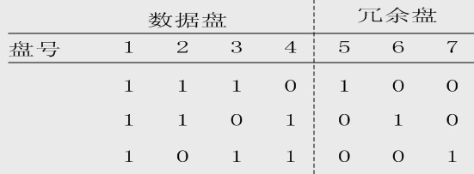
几种常用的RAID级简介
★盘组合特点
  数据盘对应列至少有两个1；冗余列只有一个1
  阵列中所有列都是不同的；
  每个行中，值为1列对应盘正好构成一组RAID4
6．RAID6级(P+Q Redundancy)
  使用RAID6的主要动机是：在很大的磁盘阵列中，仅能恢复一个坏盘显得安全性不足；同时出现两个坏盘，或在恢复过程中又出现坏盘的情况也必须考虑。
  RAID6一般采用基于Hamming-Code编码的数据盘-校验盘组合方案，使得能同时恢复两个坏盘。
  RAID6的故障恢复步骤
    设a, b两个盘坏了，一定能找到a,b列值不同的行—RAID4组合

Slide 16
4.1.4 磁盘块存取的优化
在多数OS中，磁盘块I/O请求是由文件系统和虚拟内存管理器产生的。
在DB系统中，系统高层的页请求，通过磁盘空间管理器，也会产生磁盘块I/O请求。
由于存取磁盘比存取主存要慢好几个量级，所以，DB系统改善磁盘块存取性能非常重要。

Slide 17
4.1.4 磁盘块存取的优化
一、磁头调度技术
  先到先服务
  电梯算法
二、采用特殊的文件组织方式
  按连续柱面存储数据
三、采用磁盘缓冲池技术（第6章 介绍）
  DB数据缓冲池技术
  磁盘预取技术
  双缓冲技术

Slide 18
4.2 磁盘空间管理
4.2.1 磁盘空间管理器
4.2.2 利用OS管理磁盘空间
4.2.3 跟踪自由块

Slide 19
磁盘空间管理器
是DBMS的底层软件模块，隐藏了DBMS与磁盘有关的操作细节，并支持以‘页’为单位的数据管理。
  页(page)的大小通常就是磁盘块(block)大小，读写一个页可通过一次磁盘块I/O完成。
  提供分配、释放和读写页的有关命令操作
  允许高层软件认为DB数据是一系列以页为单位的磁盘数据集合。
DB中的“关系”⬅==➔“关系(数据)文件”.
  ★关系文件 , 可视为“有名的页序列”
  它既可能是实际的OS文件，也可能只是一个虚的OS文件。
对于后者，实际DB数据文件相当于“关系文件”的容器

Slide 20
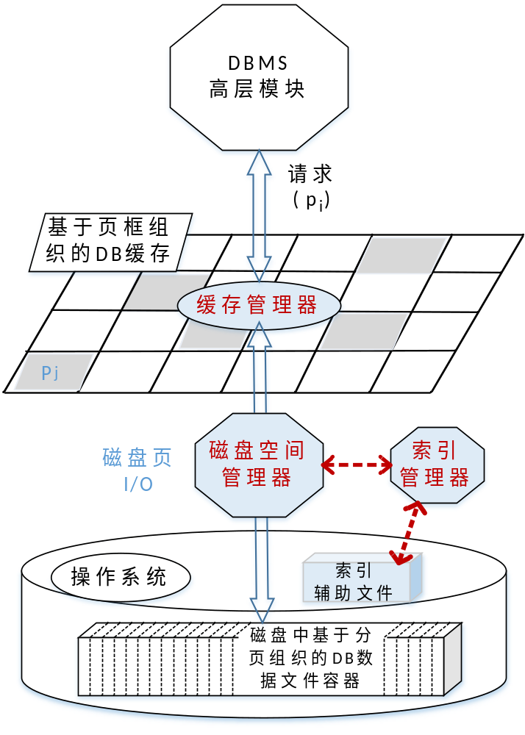
DBMS底层架构图

Slide 21




磁盘空间组织---由若干“表空间” 组成
操作系统
文件
表空间1（“表”的容器）
其中每张表可视为一个虚文件
对应
R i
表空间2
DB schema
对应
用户/应用DB
……
表空间x

Slide 22
4.3 文件的页组织
4.3.1 堆文件
4.3.2 排序文件
4.3.3 索引文件
4.3.4 散列文件
一个关系文件所包含的记录集，
可能存储在若干不同的页上。
高层DBMS一般将“页”视为容
纳多个记录的对象。
本节讨论文件中---页的关联组织方式。
本节
内容
安排

Slide 23
4.3.1 堆文件
属无序文件，文件中页的大小相同。
堆文件页中的记录是无序的，查询指定的检索键值或键值取值范围，只能顺序存取。
堆文件管理支持
  创建/删除堆文件; 扫描文件;
  插入/删除/检索给定rid的记录。
  但rid如何获得？（⬅索引）
  不支持： 定位满足指定查询条件的有关记录rids

Slide 24
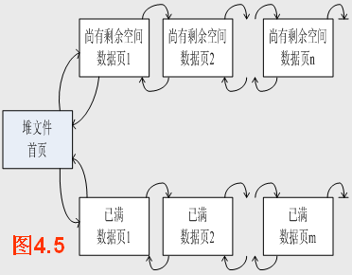
基于双向页链表的堆文件组织
将文件页以双链表方式链接在一起。
缺点
  变长记录情况下，可能所有页都有空闲；检索记录可能需顺序扫描多个页

Slide 25
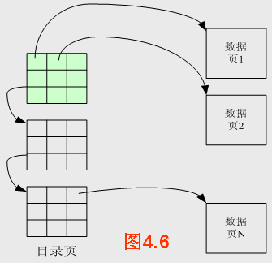
基于目录页的堆文件组织
组织结构
  允许有多个目录页，不同的目录页通过指针链接在一起。
  目录页中包含多个目录项，每个目录项标识一个页。
优点：
  有利于更有效搜索足够容纳新记录的数据页。

Slide 26
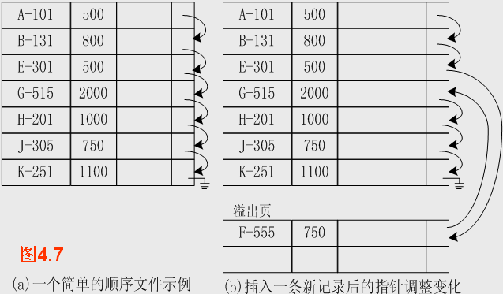
4.3.2 排序文件
文件中记录集按搜索键（search key）排序
  一般采用指针把记录按顺序链接起来。
  能支持按搜索键以顺序或随机方式快速获取记录，这对特定的排序查询非常有用。
为减少处理排序文件时页请求的次数，需要尽可能地按搜索键顺序来存储记录。
  但绝对维持记录物理上的顺序排序往往非常困难,代价非常高。更常见的做法是：
    删记录时仅做标记并留下空位，暂不移动其它记录
    插入时，相应位置即使没有空，也暂时不移动其它记录来腾出位置，而是引入溢出页。
    必要时，系统重组文件（安排在相对空闲时间）

Slide 27
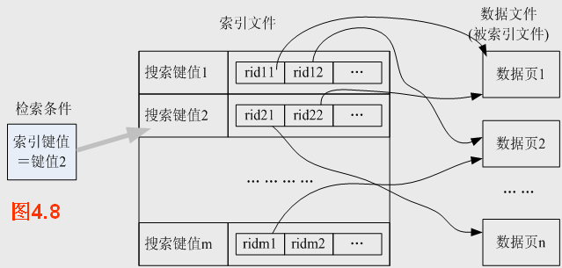
4.3.3 基于索引的文件组织
利用辅助索引文件来帮助定位数据记录。
  索引文件记录:索引项<搜索键值,rid或rid_list>

Slide 28
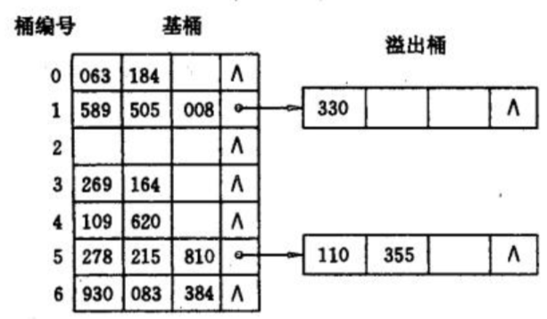
4.3.4 文件的散列组织方式
散列文件(hashed file)
  以记录的某个属性值为参数，通过特定散列函数求得有限范围内的一个值作为记录的存储地址(即页地址或桶号)。
  用于计算散列的属性也称为散列键，它与搜索键具有类似的概念。
rid
(参数)
散列函数
散列函数值就是
桶编号

Slide 29
★各种文件组织方式的特性分析
假设文件有B个数据页，每页有R个记录；平均读写1个页的时间为D，(CPU)处理一个记录的时间为C。对于散列文件组织，散列函数映射的时间为H。
分析时采用如下简单代价模型：
  I/O操作代价具有主导性。
  DB缓冲区大小对DB操作有重要影响。
为了行较全面的性能评价，分析时我们选择几种具有代表性的典型DB操作：
扫描(Scan)
等值搜索(Equality Search)
  取文件中满足等值选择条件的所有记录
  包含满足条件记录的所有页须从磁盘读到主存。
范围搜索(Ranging Search)
插入(insert)
  必须先定位新记录应插入的页，并将该页读入主存，在主存页中完成插入修改，然后，再将该页写回磁盘。
删除(delete)
  如采用等值或范围条件选择删除记录，则操作过程与‘插入/范围搜索’操作类似；
  如直接给定删除记录rid，则可直接定位到记录所在页。

Slide 30
堆文件的操作特性分析
扫描 －－操作代价为B(D+RC)
等值搜索
  假设:满足条件的记录只有一个, 平均需检查一半的页
  操作代价取0.5DB
范围搜索－－必检查所有的页，操作代价B(D+RC)
插入
  取文件的最后页到主存，插入后，再写回磁盘
  操作代价为2D+C
删除
  不考虑记录被删除后的空间合并
  操作代价为：搜索时间＋ D ＋ C
  若已知rid，可直接定位到目标页，可省去搜索时间

Slide 31
排序文件的操作特性分析
扫描 －－操作代价为B(D+RC)
等值搜索
  假设：满足条件的记录只有一个
  可用二分法搜索，操作代价取 D*log₂B＋C log₂R
  若满足条件记录有多个，则该代价还应加上读取包含所有这些记录的若干个连续页。
范围搜索－－等值搜索代价＋matches
插入
  插入后，需进行排序调整，假设需调整约一半的记录
  插入操作的代价=等值搜索代价＋2*0.5B(D+RC)。
删除
  如果等值或范围删除条件，则代价与插入操作相同
  若已知rid，可直接定位到目标页，可省去搜索时间

Slide 32
散列文件的操作特性分析
扫描 －－页空间通常只保持约80%的占用率，扫描的实际操作代价取1.25B(D+RC)
等值搜索
  能非常有效支持等值选择
  假设满足条件的记录只有一条且相应桶中没有溢出页，则等值搜索操作代价仅为 D + 0.5RC
范围搜索
  需要扫描所有的页，操作代价＝1.25B(D+RC)
插入－－插入操作代价=等值搜索代价＋D+C 。
删除
  对等值选择删除，代价 = 搜索代价 ＋ D ＋ C
  如果直接给定rid，则可省去搜索时间，代价= D ＋ C

Slide 33
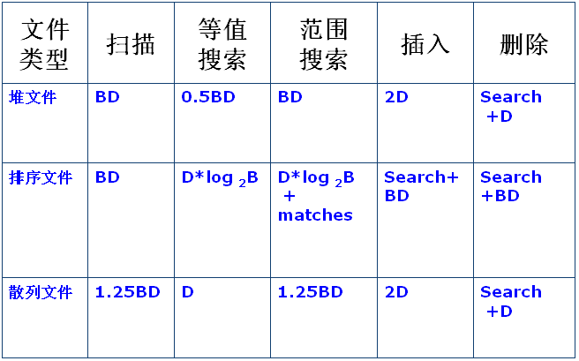
各种文件组织方式的特性对比

Slide 34
4.4 页的表示格式（即页的组织结构）
4.4.1 定长记录
4.4.2 变长记录
在处理与I/O有关主题时，通常采用页层次抽象已足够。
高层DBMS将其数据视为记录集。为提高某些特殊应用性能,系统也允许用户指定数据文件存储组织的某些选项参数
  这需要进一步了解页内记录的组织方式(即页格式)。
一般可将页视为槽的集合，每个槽可容纳一个记录。
  记录可通过使用rid：<page-id, slot-no>来标识定位。

Slide 35
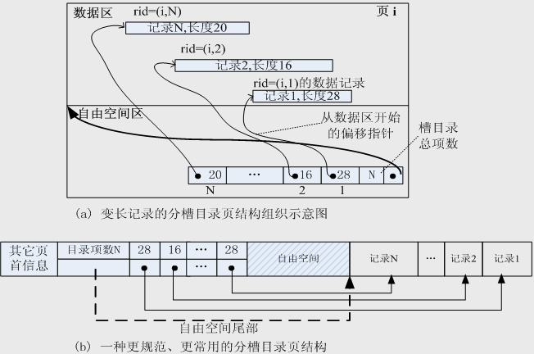
基于分槽式页结构表示变长记录(图4.10)

Slide 36
4.5 记录表示格式
4.5.1 定长记录的字段表示
4.5.2 变长记录的字段表示
4.5.3 跨页记录管理技术
4.5.4 巨型字段/对象管理技术
4.5.5 指针记录管理技术－－指针混写
DB中记录除了存储各字段信息外，
通常还有一个记录首部（记录头）。
记录头中存储记录层次的一般管理
信息，包括记录长度、时间戳和指向
记录模式描述的指针等。
记录是否变长主要看它是否含变长字段。
本节集中讨论记录中字段的表示问题。
记录
首部
信息

Slide 37
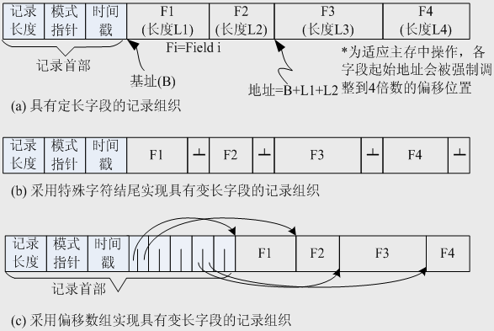
4.5 记录表示格式（图4.11)
4.5.1 定长记录的字段表示
4.5.2 变长记录的字段表示
（一）预留空间技术
（二）采用特殊字符结尾来实现变长字段
（三）采用偏移数组来实现变长字段
最为通用

Slide 38
4.5.3 跨页记录管理技术
跨页记录存在的原因至少有两个：
  记录中存在大型或巨型字段；
    例如，一个多媒体对象可能占用几个MB的空间；一个视频序列，可能达几个GB。
    在RDB中，巨型字段或长字段，可使用BLOB等专门字段型来存储巨型对象.
  出于节省存储空间的需要。虽然记录大小不超过1页，但为了利用页内零头空间，也会导致跨页记录。
跨页记录会被分割并分存到多个页中，故需要在各页中使用指针把它们链接在一起，形成单个记录的页链。

Slide 39
4.5.5 指针字段管理技术：指针混写（1）
指针或地址经常是记录的一部分，是特殊型字段。
当DB系统运行时，数据页会在主存和辅存之间移动，故指针所指向的目标页/记录，在特定时间，既可能在辅存，也可能在主存。相应地，指针或地址也就有两种形式：
  内存地址（物理地址）
  数据库地址----持久化指针。是一种在辅存中DB数据地址－－通常是一个逻辑地址。
DB系统通过在内存中“逻辑/物理地址 转换表”，管理这两类地址的有效转换。

Slide 40
4.5.5 指针字段管理技术：指针混写（2）
根据给定的指针或地址寻找目标对象的过程，称为解引用(dereference)。
给定一个持久化指针，解引用一个对象需要额外的步骤：
  须通过 “转换表” 查找持久化指针所代表对象在内存中的实际位置。
    如对象不在内存，则要从磁盘读入，同时要修改转换表，并将存放该持久指针的内存单元，直接修改为目标对象的内存位置指针。
    下一次同一持久化指针再次被解引用时，就可以直接使用内存引用，从而可避免重复转换内存地址的过程开销。
    当对象被写回磁盘时，它所包含的任何被混写持久化指针必须执行反混写，
指针混写的时机选择
  自动混写；按需混写；不混写；程序控制

Slide 41
4.6 DB元信息及其存储管理
在RDB系统，除了关系，还需要维护关于整个DB的元描述数据，如关系的模式等。这类元信息称为数据字典(data dictionary)或系统目录(system catalog)。系统需存储的元信息类型有：
  关系的模式（关系名、每个属性名字/类型/长度）。
  在DB上定义的视图名字和视图定义。
  完整性约束。
  授权名、认证密码等关于用户帐户的信息。
  当前关系实例的统计/描述数据。如每个关系中的元组总数，或各字段取值的统计直方图信息等描述信息。
  ……
实际上，所有这些信息组成了一个微型数据库

Slide 42
4.7 缓冲区管理
4.7.1 DB缓冲池与缓冲区管理器
4.7.2 缓冲区置换策略
4.7.3 DBMS与OS的缓冲区管理对比

Slide 43
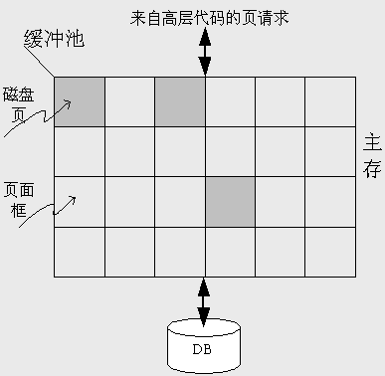
DB缓冲池与缓冲区管理器
DB缓冲池
  DBMS系统一般都拥有一个专用于处理页读写的、称为DB缓冲池的主存区。
    该主存区被按页大小划分为一个个页槽（简称页面框,frame) 。
    为叙述方便，有时也常简单使用‘可用主存’、‘缓存’、‘缓冲区’、‘主存缓冲区’等名词称谓DB缓冲池。
缓冲区管理器
  指DBMS中专门负责管理DB缓冲池的软件模块。
缓冲区置换策略
  当新页请求发生且没有空闲缓冲页时，决定替换缓冲区哪些页的策略。

Slide 44
缓冲区管理器响应高层页请求的基本过程
检查缓冲池中是否存在该页，如不在，则进一步执行以下一些操作。
基于置换策略，选择一个可被置换的frame，将其的pin_count计数加1。
如果该frame中原先页被修改过(dirty=1)，则将原先页写回磁盘。
从磁盘读入新请求页到该frame中，同时置dirty=0。
返回包含请求页的frame地址给请求者。

Slide 45
几种常用的缓冲区置换策略简介
LRU(least recently used)
  它选择最近最久未使用的页予以淘汰。
2. 时钟置换策略
3. FIFO（first in first out）
  FIFO总是选择最早进入主存的页作为下一个置换页，不能反映页面的使用情况，通常效果较差。
4. MRU（most recently used）
  MRU策略则刚好与LRU相反，选择最近刚被用过的页予以淘汰。

